Slide 1
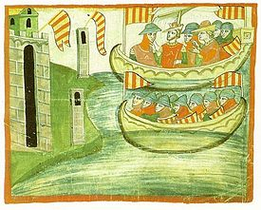
Europa im Mittelalter Grundzüge der mittelalterlichen Geschichte vom vorläufigen Ende des weströmischen Kaisertums 476 bis zur Entdeckung Amerikas 1492
https://commons.wikimedia.org/wiki/File:Nespory.jpg?uselang=de
[VL 11A]: Der Mittelmeerraum im Spätmittelalter

Slide 2
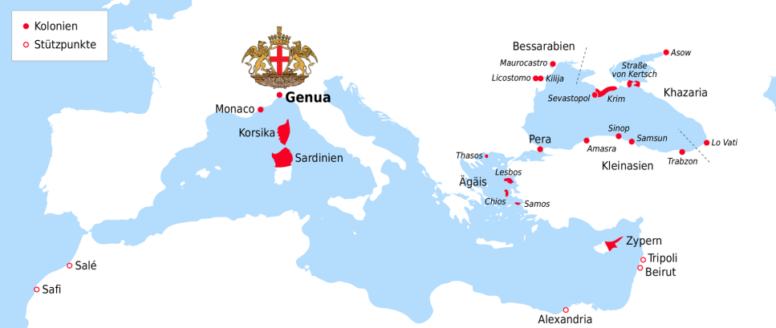
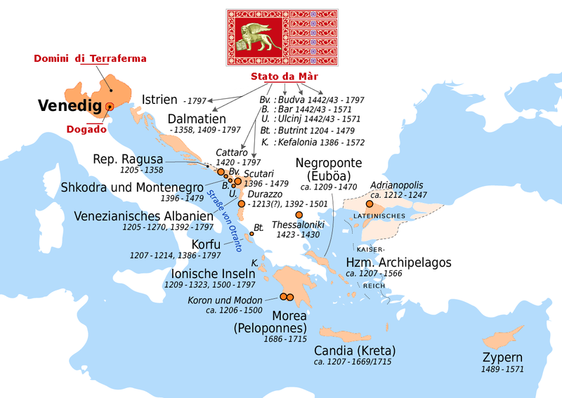
I.) Der Mittelmeerraum im 13. Jahrhundert 1.) Die Seestädte: Genua und Venedig
Genua
1099 Compagna communio
Wichtige Familien:
Spinola, Doria (Ghibellinen)
Fieschi, Grimaldi (Guelfen)
1261 Bündnis mit Michael VIII.
1284 Seeschlacht bei Meloria
(Sieg über Pisa)
https://commons.wikimedia.org/wiki/File:Genuesische_Kolonien.png
Venedig
9. Jh. wachsende Autonomie v. Byzanz
Verbindung zw. Europa, Byzanz, Islam
Hegemoniestellung in der Adria
Machtkonzentration beim Dogen
Das vermeintlich „goldene Zeitalter“:
Ständiger Krieg, permanente Finanzkrisen, demographische Krise nach 1348
Planwirtschaft
https://commons.wikimedia.org/wiki/File:Venezianische_Kolonien.png

Slide 3
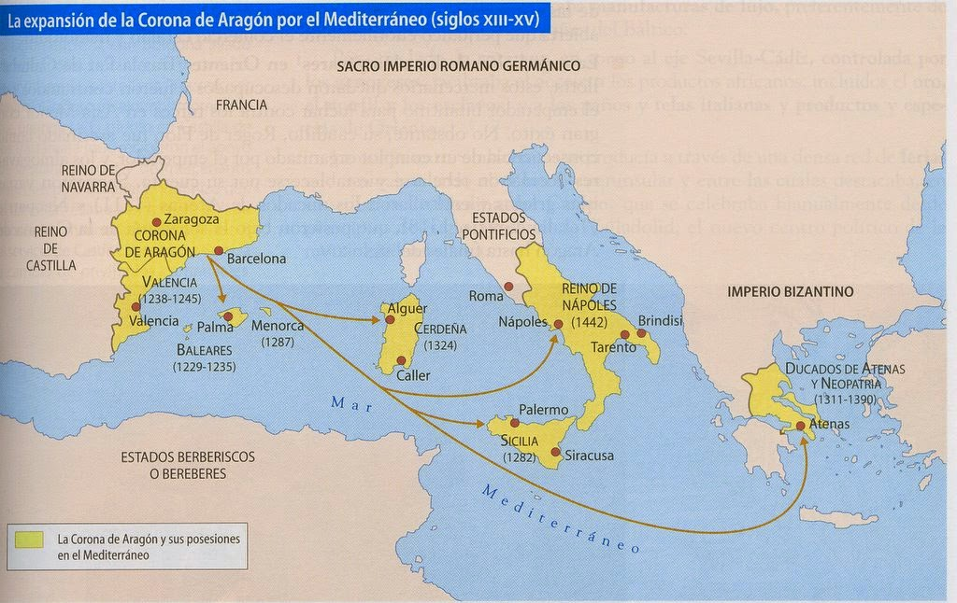
I.) Der Mittelmeerraum im 13. Jahrhundert 2.) Die neue Macht: Aragón
http://history-spain.blogspot.com/2014/12/map-about-expansion-of-crown-of-aragon.html

Slide 4
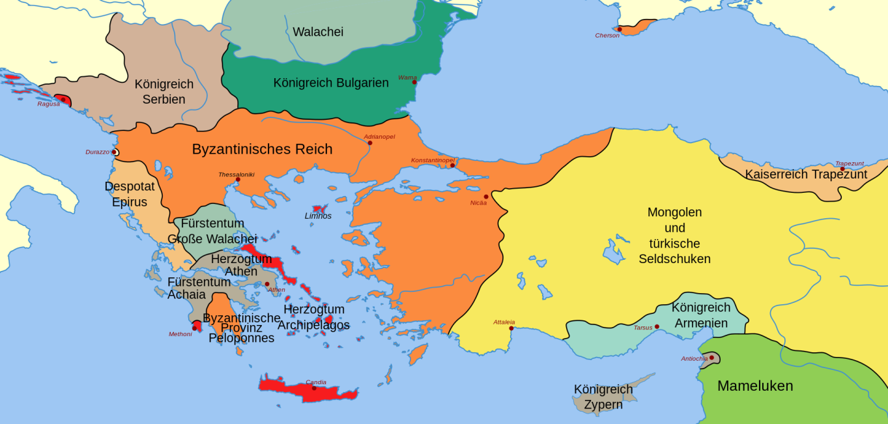
I.) Der Mittelmeerraum im 13. Jahrhundert 3.) Byzanz und die neuen Kreuzfahrerstaaten
Byzanz um 1265
https://commons.wikimedia.org/wiki/File:ByzantinischesReich1265.svg?uselang=de
1261 Griechen erobern von Nikaia aus das Lateinische Kaiserreich Konstantinopel
Letzte Dynastie (bis 1453): Palaiologen
Der letzte Lateinische Kaiser Balduin II. sucht Hilfe im Westen

Slide 5
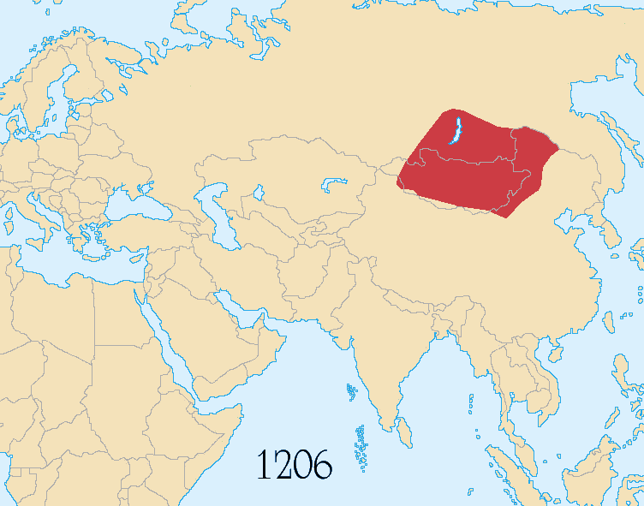
I.) Der Mittelmeerraum im 13. Jahrhundert 4.) Die Mongolen
https://commons.wikimedia.org/wiki/File:Mongol_Empire_map_2.gif

Slide 6
I.) Der Mittelmeerraum im 13. Jahrhundert 4.) Die Mongolen
Dschingis Khan (†1227 )
1215 Eroberung Chinas
1218-23 Zentralasien, Iran
Erweiterung unter den Söhnen bis 1260
1244 Schlacht bei Liegnitz
1258 Eroberung Bagdads
1260 Niederlage bei Ain Dschalut (dt. „Goliathsquelle“) gegen die Mamluken
https://commons.wikimedia.org/wiki/File:Mongol_Empire_map_2.gif
Nachfolgereiche:
Ilkhane in Persien
Goldene Horde (Südrussland) 1237-1502

Slide 7
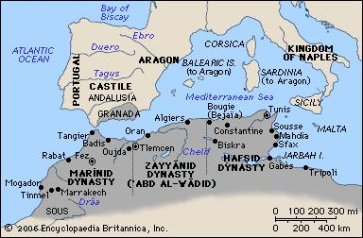
I.) Der Mittelmeerraum im 13. Jahrhundert 5.) Der muslimische Süden
https://cdn.britannica.com/s:1500x700,q:85/40/3040-004-3CCA3F7C/dynasties-North-Africa.jpg

Slide 8
I.) Der Mittelmeerraum im 13. Jahrhundert 5.) Der muslimische Süden
Ägypten
Seit 1259 Mamlukenherrschaft
Mamluken:
Sklaven- und Kriegerkaste
1260 Sieg über die Mongolen
1291 Eroberung Akkons
Wichtige Sultane:
Baibars (1260-77)
Qalawun (1279-90)
https://cdn.britannica.com/s:1500x700,q:85/40/3040-004-3CCA3F7C/dynasties-North-Africa.jpg
1517 Osmanen erobern Ägypten und beseitigen Mamlukenherrschaft und abbasidisches Schattenkalifat

Slide 9
II.) Kampf um Sizilien 1.) Sizilien nach 1250
1250 †Friedrich II.
Der Papst zieht das Königreich Sizilien als erledigtes Lehen ein
Wer vertreibt die Staufer?
1266 Niederlage Kg. Manfreds bei Benevent
1268 Schlacht am Tagliacozzo;
danach: Enthauptung Konradins in Neapel

Slide 10
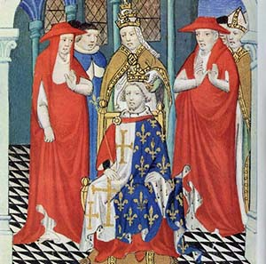
II.) Kampf um Sizilien 2.) Karl von Anjou
Karl von Anjou
*1226 †1285
Sohn Ludwigs VIII.
Senator von Rom
1265 König von Sizilien
1272 König von Albanien
1277 „König von Jerusalem“
1281 Eingriff in die Papstwahl
Plan: Kaiser von Konstantinopel
Es kam etwas dazwischen …
… die Sizilianische Vesper
https://commons.wikimedia.org/wiki/File:Charles_I_of_Naples,_Pope_Clemente_IV.jpg
Der Papst krönt Karl von Anjou zum König von Sizilien

Slide 11
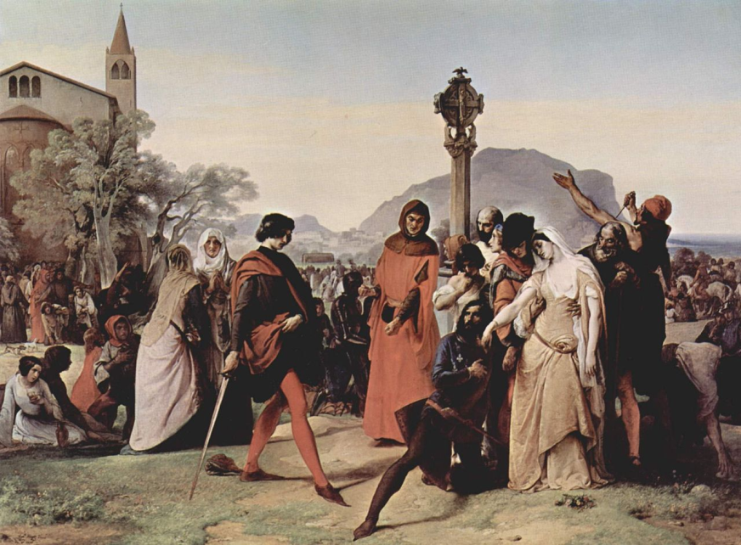
II.) Kampf um Sizilien 3.) Die Sizilianische Vesper und der Frieden von Caltabellotta
Palermo, 31. März 1282,
Ostersonntag zur Abendmesse …
Anlass: ein großer Landausflug, übergriffige Franzmänner und eifersüchtige Sizilianer
Ursachen: „mala signoria“
(Steuern, Verlegung der Hauptstadt von Palermo nach Neapel, Ämtervergabe an „Ultramontani“, Machtkampf der einheimischen Ritter gegen die homines novi)
Papst Martin IV. stellt sich gegen die Aufständischen
Vertreibung der Franzosen von der Insel Sizilien
https://commons.wikimedia.org/wiki/File:Francesco_Hayez_023.jpg
Sizilianische Vesper von Francesco Hayez, 1846

Slide 12
II.) Kampf um Sizilien 3.) Die Sizilianische Vesper und der Frieden von Caltabellotta
28. Juni 1282 Peter III. von Aragón unternimmt einen Kreuzzug nach Afrika
30. August 1282 kleiner Abstecher nach Sizilien
Ab jetzt: Konflikt zwischen Frankreich und Aragón
1296-1337 Friedrich „III.“
1302 Frieden von Caltabellotta
2 Königreiche: Insel Sizilien („Trinacria“)
Neapel („Sizilien“)
https://commons.wikimedia.org/wiki/File:Francesco_Hayez_023.jpg
Sizilianische Vesper von Francesco Hayez, 1846

Slide 13
III.) Der Handel und seine Verbindungen 1.) Der Mittelmeerhandel
Die Seefahrt
Nord-/Ostsee: Kogge, Holk (dickbäuchige Lastschiffe)
Mittelmeer: Dromonen, Galeeren (leicht und wendig)
Atlantik: Segelschiffe (14./15. Jh.); Mittelmeer: Ruderschiffe
Reichweite
Küstenschifffahrt
Kompass ab spätem 12. Jh. nachweisbar
Magnetkompass seit 13. Jh. von Amalfi aus verbreitet
Geschäftsmodelle
Kommanditgesellschaften
Seeversicherungen

Slide 14
III.) Der Handel und seine Verbindungen 2.) Die Probleme
Monopolisten und Ausbeuter
Piraterie
Die Pest

Slide 15
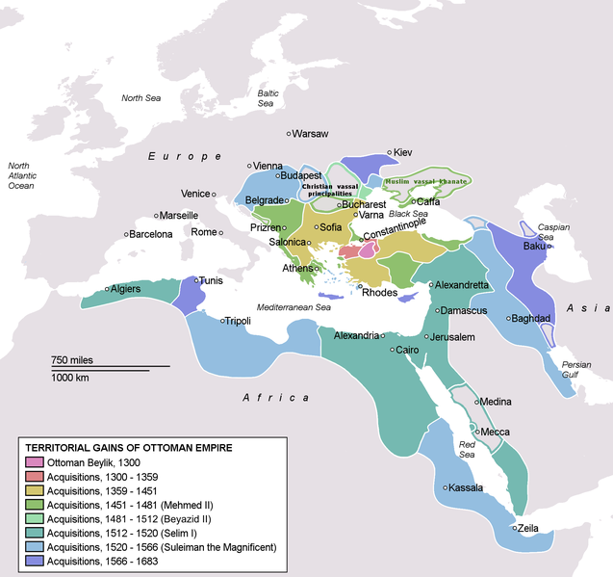
IV.) Die Umwälzungen des 15. Jahrhunderts 1.) Muslime auf dem Vormarsch (Osten)
https://commons.wikimedia.org/wiki/File:OttomanEmpireIn1683.png

Slide 16
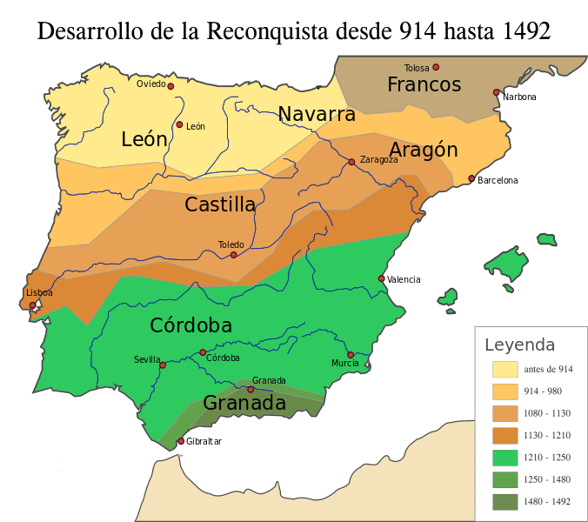
IV.) Die Umwälzungen des 15. Jahrhunderts 2.) Christen auf dem Vormarsch (Westen)
https://commons.wikimedia.org/wiki/File:Reconquista_(914-1492).svg

Slide 17
IV.) Die Umwälzungen des 15. Jahrhunderts 3.) Die europäischen Seemächte im 15. Jahrhundert
Byzanz: das war einmal
Osmanen: Levante
Venedig: Levante
(Genua: Levante)
Johanniter: Mittelmeer
Aragón: Mittelmeer
Hanse: Nord-/Ostsee
Jetzt neu:
Portugal: Atlantik

Slide 18
Bildnachweise
VL 11a
https://commons.wikimedia.org/wiki/File:Nespory.jpg?uselang=de
https://commons.wikimedia.org/wiki/File:Genuesische_Kolonien.png
https://commons.wikimedia.org/wiki/File:Venezianische_Kolonien.png
http://history-spain.blogspot.com/2014/12/map-about-expansion-of-crown-of-aragon.html
https://commons.wikimedia.org/wiki/File:ByzantinischesReich1265.svg?uselang=de
https://commons.wikimedia.org/wiki/File:Mongol_Empire_map_2.gif
https://cdn.britannica.com/s:1500x700,q:85/40/3040-004-3CCA3F7C/dynasties-North-Africa.jpg
https://commons.wikimedia.org/wiki/File:Charles_I_of_Naples,_Pope_Clemente_IV.jpg
https://commons.wikimedia.org/wiki/File:Francesco_Hayez_023.jpg
https://commons.wikimedia.org/wiki/File:OttomanEmpireIn1683.png
https://commons.wikimedia.org/wiki/File:Reconquista_(914-1492).svg

